Slide 1
Costanza
d’Altavilla
Purezza scarlatta

Slide 2
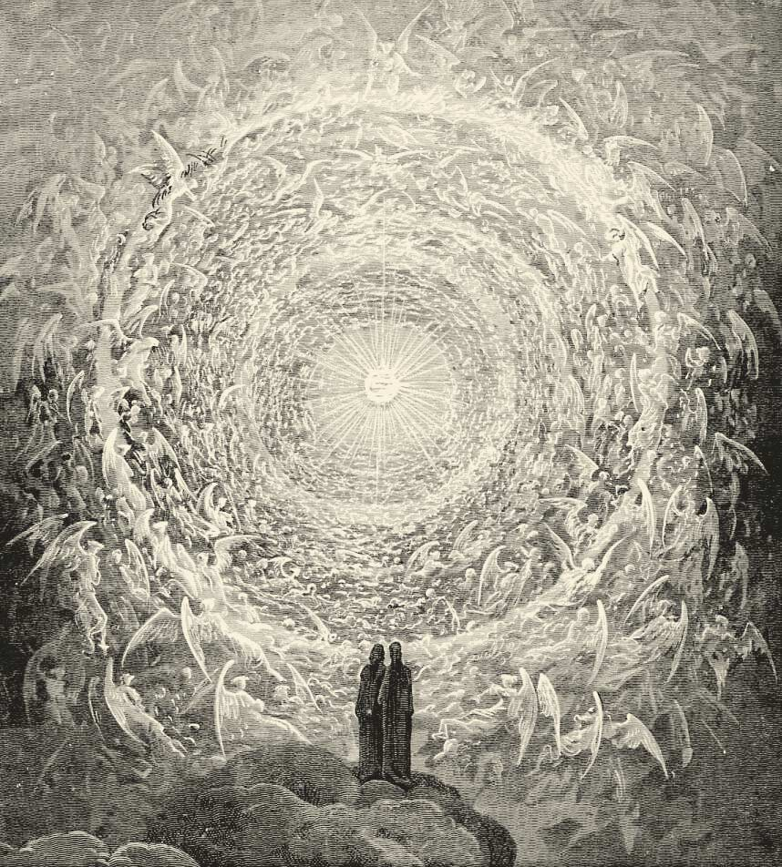
Divina Commedia – Paradiso C. III,
versi 109-120
[…]
E quest’altro splendor che ti si mostra
da la mia destra parte e che s’accende
111 di tutto il lume de la spera nostra,
ciò ch’io dico di me, di sé intende;
sorella fu, e così le fu tolta
114 di capo l’ombra de le sacre bende.
Ma poi che pur al mondo fu rivolta
contra suo grado e contra buona usanza,
117 non fu dal vel del cor già mai disciolta.
Quest’è la luce de la gran Costanza
che del secondo vento di Soave
generò ‘l terzo e l’ultima possanza».
[…]

Slide 3
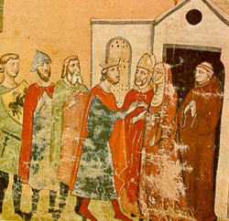
La sua storia..
«..Piccarda indica poi un'anima splendente alla sua destra, che ha vissuto la stessa esperienza poiché fu suora e le fu tolto forzatamente il velo, anche se in seguito rimase in cuore fedele alla regola monastica: è l'imperatrice Costanza d'Altavilla, che da Enrico VI generò Federico II di Svevia.»
Costanza era figlia postuma di Ruggero II , re di Sicilia, e della sua terza moglie Beatrice di Rethel: alla nascita non presumibile erede al trono.
Il 29 ottobre 1184 ad Augusta fu concordato il suo fidanzamento con Enrico VI di Svevia, figlio dell'imperatore Federico Barbarossa.
Nel 1189 Guglielmo II, in punto di morte, non avendo discendenti diretti avrebbe indicato la zia Costanza come erede.
Costanza comunque assunse il ruolo di tutrice di Federico II e reggente del regno. Poco prima di morire mise lo stesso figlio sotto la tutela del papa Innocenzo III.
Costanza morì, quarantaquattrenne, il 27 novembre del 1198; il figlio Federico aveva allora quasi quattro anni di età.

Slide 4
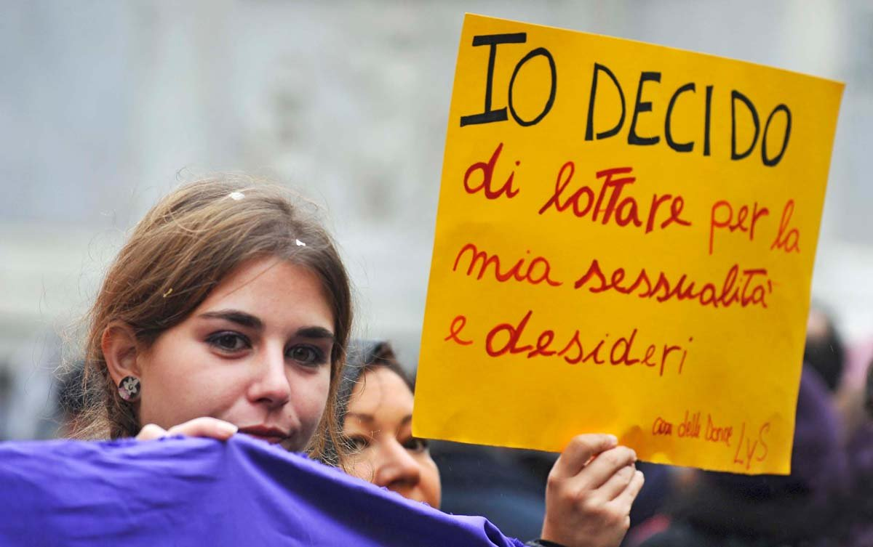
Costanza simbolo di..
..futuro organizzato da uomini della sua famiglia.
..nessuna libertà di scelta da parte della donna.

Slide 5
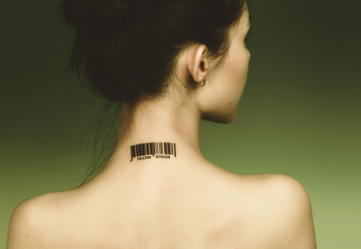
Costanza simbolo di..
..scarso valore dato al ruolo della donna.
..donna oggettivizzata.

Slide 6
Oggi la condizione femminile..
I dati e i numeri
Nel marzo 2021 il Sole 24Ore ci riportava alcuni dati Istat:
”su 101mila nuovi disoccupati, 99mila sono donne. Un disastro annunciato in realtà, visto che già lo scorso giugno l'Ispettorato del lavoro segnalava che 37.611 lavoratrici neo-genitrici si erano dimesse nel corso del 2019. E non stupisce dal momento che solo il 21% delle richieste di part- time o flessibilità lavorativa, presentate da lavoratori con figli piccoli, è stato accolto. ”
Sebbene la situazione nel corso dei secoli sia visibilmente migliorata – soprattutto nel mondo occidentale o comunque avanzato riguardo al rispetto dei diritti umani– viviamo ancora un’epoca in cui sono presenti problemi legati alla questione del lavoro femminile.

Slide 7
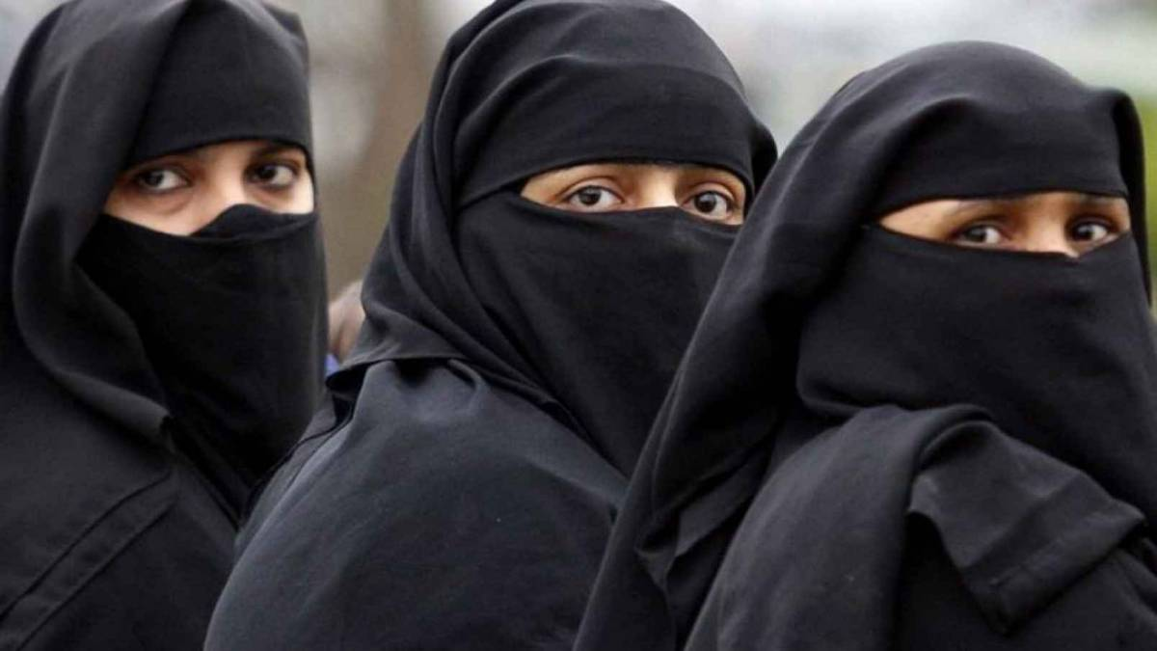
Oggi giorno la figura femminile..
Anche se..
Anche se, in molti casi, l’interpretazione di alcuni passi dei testo religiosi è più legata ad una necessità maschile di prendersi cura le donne vicine più che ad un’effettiva determinazione di un’ inferiorità di genere, è innegabile che la condizione delle donne in alcuni paesi orientali, e non solo, è tutt’oggi subalterna e soprattutto arretrata, non staccandosi molto da alcune consuetudini penalizzanti risalenti a secoli fa .
La situazione è invece particolarmente grave in alcuni paesi meno sviluppati riguardo al rispetto dei diritti umani, in particolare nel Medio Oriente, dove la condizione della donna è ancora fortemente penalizzata anche per motivazioni religiose.

Slide 9
ROSE SPEZZATE
Alcune considerazioni iniziali
Analisi del testo della canzone di Anna Tatangelo
La canzone risale al 2008
È contenuta nell’album Nel mondo delle donne dedicato al mondo femminile
Il genere è Pop
La canzone parla della violenza sulle donne, in particolare quella «domestica» ”

Slide 10
L'ho dimenticato ormai
Ma è passato poco tempo ed è un po' presto, capirai
Per tornare quella che conosci, quella che vorrei
Quella che ero prima di incontrare lui
La donna non riesce a dimenticare la violenza fisica e verbale..
Qualche notte ancora sento le sue mani
Che non so fermare, che mi fanno male
Sento la sua voce che mi grida addosso
Io mi copro il viso ma per lui è lo stesso
..la violenza ha cambiato profondamente la donna
che non è più la stessa.

Slide 11
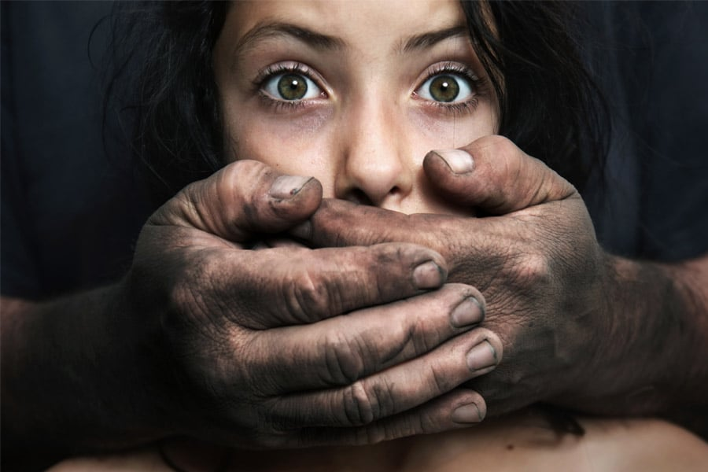
Poi la mia vergogna dentro gli ospedali Dove ho imparato anche a recitare Quella scusa scema che non so spiegare
Come "son caduta sola per le scale" Ero sorda e cieca, troppo innamorata
Spesso le donne si vergognano di denunciare la violenza subita

Slide 12
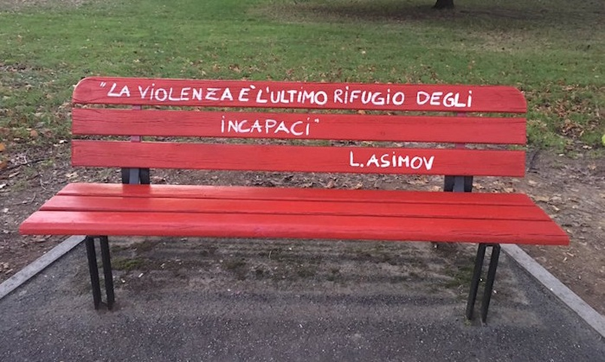
I SIMBOLI DELLA VIOLENZA SULLE DONNE
La panchina rossa è il simbolo del posto occupato da una donna che non c’è più, una donna portata via dall’odio e dalla violenza di un uomo.
Nella maggior parte dei casi le scarpe sono l’unica cosa che rimane della vittima.
Il rosso invece richiama il colore del sangue versato, e simboleggia l’amore che si trasforma in odio e violenza..

Slide 13
Nel mondo quante donne hanno subito violenza??
Nel mondo la violenza contro le donne interessa 1 donna su 3.
E quante in Italia?
In Italia il 31,5 percento delle donne ha subìto nel corso della propria vita una qualche forma di violenza fisica o sessuale.
Normalmente chi compie gesti di violenza?
Le forme più gravi di violenza sono esercitate da partner, ex partner o amici.
Il fenomeno è aumentato negli anni?
Nel 2020 le chiamate al 1522 sono aumentate del
79,5% rispetto al 2019.
Sono aumentate le richieste di aiuto delle
giovanissime fino a 24 anni di età (da 9,8% a
11,8%) e delle donne con più di 55 anni
(da18,9% a 23,2%)
Durante la pandemia le violenze sono
aumentate?
Nei primi 5 mesi del 2020 sono state 20.525 le
donne che si sono rivolte ai Centri antiviolenza
(CAV), per l’8,6% la violenza ha avuto origine
da situazioni legate alla pandemia.
(es. la convivenza forzata, la perdita del lavoro
Da parte dell’autore della violenza o della
donna)

Slide 14
Numeri utili

Slide 15
Costanza, ispiratrice di..
«Costanza d’Altavilla.
Biografia eretica di un’imperatrice»
saggio di Pasquale Hamel
Quest’opera fa riemergere dal passato medievale di una Sicilia dorata, culla della cultura mediterranea, una delle donne divenuta simbolo per la lotta al potere: Costanza d’Altavilla, regina del Regno di Sicilia e imperatrice del Sacro Romano Impero.
L’autore ci fornisce un quadro preciso dipinto con vivaci colori e che ritrae una donna risoluta, orgogliosa e addirittura una “madre così poco compresa nel suo ruolo” che sembra mettere da parte il proprio figlio per la scalata al potere.

Slide 16
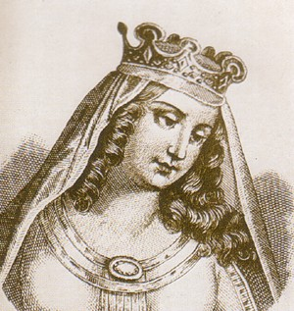
«La Sicilia è femmina»
Costanza, anticipatrice di..
Fu l'unica donna ad assumere la carica di vicerè in Sicilia, seppure per pochi giorni e per la morte del marito. Giusto il tempo di emanare un atto destinato a proteggere le ragazze orfani, di abbassare il prezzo del pane e di ammorbidire le tasse per le famiglie numerose. È una delle chicche che emerge nella piccola e preziosa mostra documentaria: Donne al vertice allestita sino al 4 novembre nella sede "Catena" dell'Archivio storico di Palermo. Donne famose e sconosciute si lasciano osservare in un momento della loro vita; poi tornano al lavoro perché, a distanza di secoli una dall'altra, se c'è qualcosa che le rende sorelle: è la loro operosità.

Slide 17
Femminismo liberale
Costanza, anticipatrice di…?
Tradizionalmente durante il XIX e l'inizio del XX secolo esso aveva lo stesso significato di "femminismo borghese" o "Mainstream". Le femministe liberali hanno cercato di abolire le politiche, le leggi e le altre forme di discriminazione contro le donne per consentire loro le stesse opportunità degli uomini, cercando di modificare la struttura sociale per garantire le parità di trattamento.
Più di recente il femminismo liberale ha assunto inoltre un significato più stretto che sottolinea la capacità delle donne di mostrare e mantenere la loro uguaglianza attraverso le proprie azioni e scelte; in questo senso il femminismo liberale utilizza le interazioni personali tra uomini e donne come luogo da cui trasformare la società.

Slide 18
Fonti:
divinacommedia.weebly.com
ilsole24ore.com
Youtube.com
Istat.it
store.rubbettinoeditore.it
ricerca.repubblica.it
treccani.it

